Slide 1

Khởi động

Slide 2
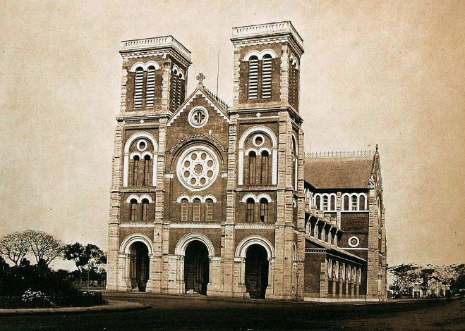
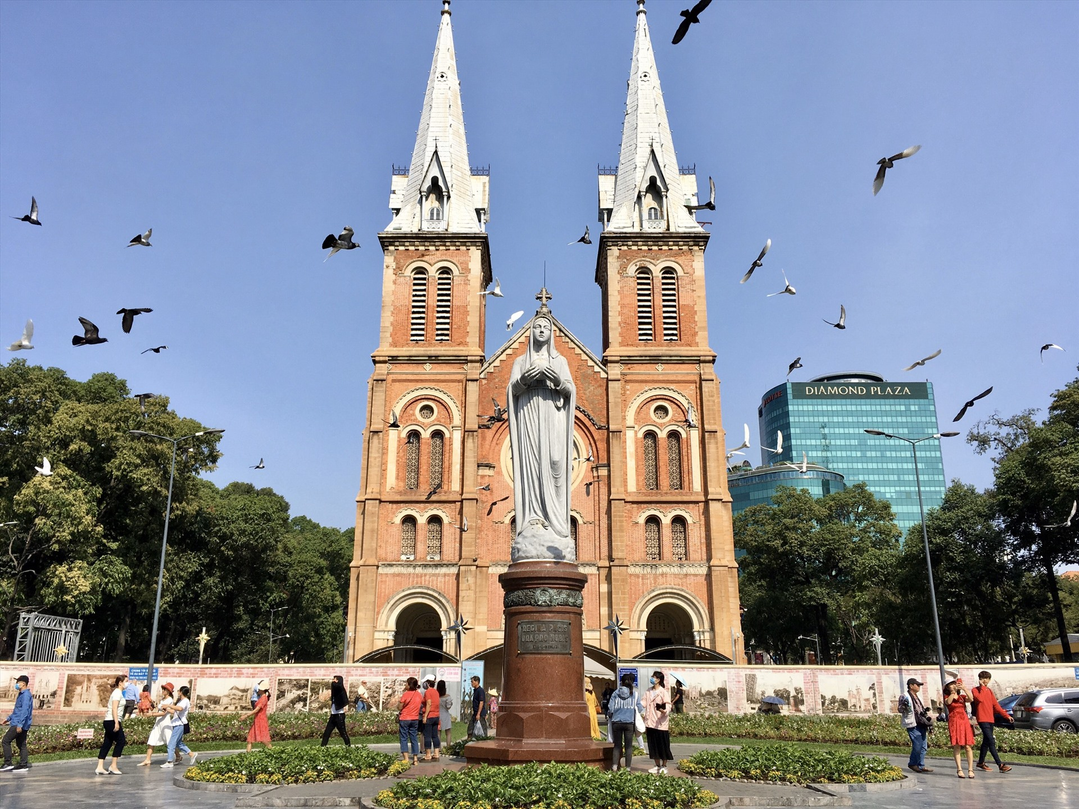
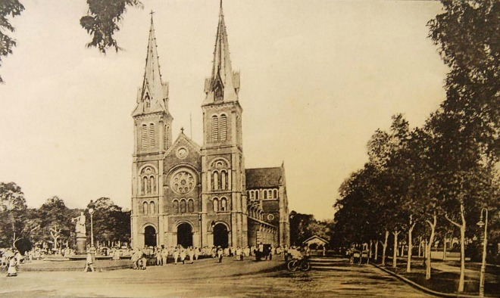
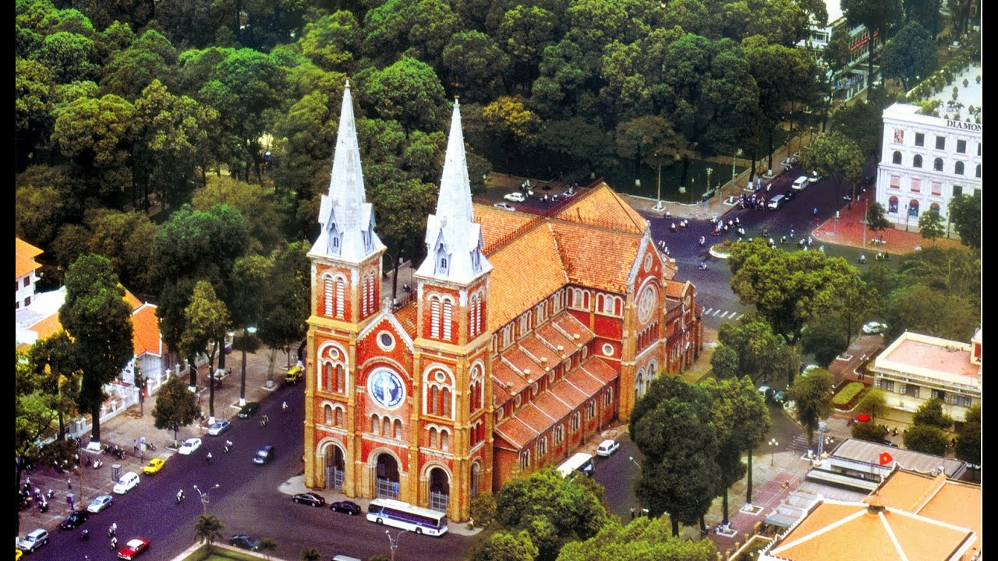
Nhìn vào những hình ảnh trên và cho biết đây là công trình kiến trúc nào?

Slide 3
Những chuyển biến kinh tế xã hội ở Việt Nam và phong trào yêu nước chống Pháp từ đầu thế kỉ XIX đến 1918
CHỦ ĐỀ

Slide 4

Nội dung
I. Chính sách khai thác thuộc địa của thực dân Pháp.
II. Những chuyển biến về kinh tế xã hội ở Việt Nam.
III. Hoạt động yêu nước từ đầu thế kỉ XX đến năm 1918

Slide 5
Chính sách khai thác thuộc địa của thực dân Pháp.
I

Slide 6
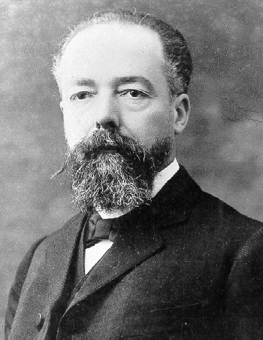
1. Tổ chức bộ máy nhà nước
I. Chính sách khai thác thuộc địa của thực dân Pháp.
Thực dân Pháp đã tổ chức bộ máy cai trị như thế nào?
Toàn quyền Paul Doumer

Slide 7
1. Tổ chức bộ máy nhà nước
I. Chính sách khai thác thuộc địa của thực dân Pháp.
Chương trình khai thác do Đume vạch ra để thi hành ở Đông Dương (chủ yếu là Việt Nam) từ những năm đầu thế kỉ XX có mục đích tối thượng là biến gấp Đông Dương thành một thuộc địa khai khẩn bậc nhất, bảo đảm siêu lợi nhuận cao nhất cho đế quốc Pháp.
Toàn quyền Paul Doumer

Slide 8
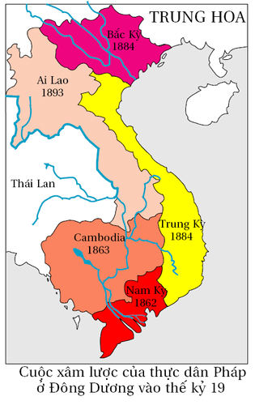
Liên bang Đông Dương là khu vực hành chính lãnh thổ phụ thuộc nhà nước Pháp, được thành lập theo Sắc lệnh của Tổng thống Pháp ngày 17.10.1887.
Lúc mới thành lập, Liên bang Đông Dương (Union Indochinoise) gồm Việt Nam và Cao Miên, trong đó, Việt Nam bị chia làm ba xứ là Nam Kỳ, Trung kỳ và Bắc Kỳ và bị cai trị theo ba chế độ khác nhau.
LIÊN
BANG
ĐÔNG
DƯƠNG

Slide 9
SƠ ĐỒ BỘ MÁY THỐNG TRỊ CỦA PHÁP Ở ĐÔNG DƯƠNG
TOÀN QUYỀN ĐÔNG DƯƠNG
Bắc Kì
Trung Kì
Nam Kì
Lào
Cam-pu-chia
Bộ máy chính quyền cấp Kỳ (Pháp)
Bộ máy chính quyền cấp Tỉnh, Huyện (Pháp + Bản xứ)
Bộ máy chính quyền cấp Xã, Thôn (Bản xứ)

Slide 10
Bắc Kỳ là xứ nửa bảo hộ, do một viên Thống sứ (Bắc Kỳ)
Trung Kỳ theo chế độ bảo hộ, do một viên khâm sứ (Trung Kỳ) cai trị.
Nam Kỳ theo chế độ thuộc địa, đứng đầu là một viên Thống đốc người Pháp

Slide 11
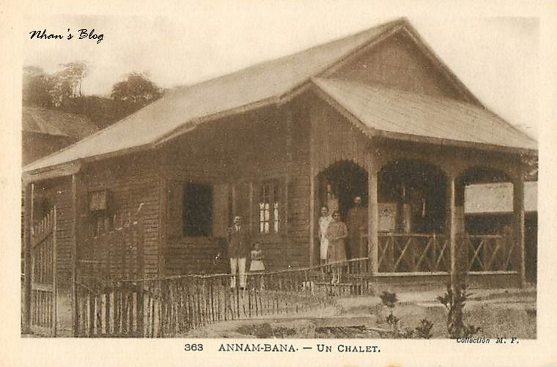
Số người Pháp ở Đông Dương
Năm | Số người
1897 | 2860
1902 | 3778
1906 | 4390
1911 | 5683

Slide 12
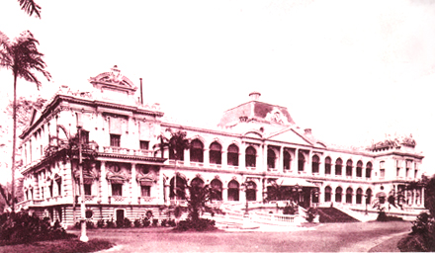
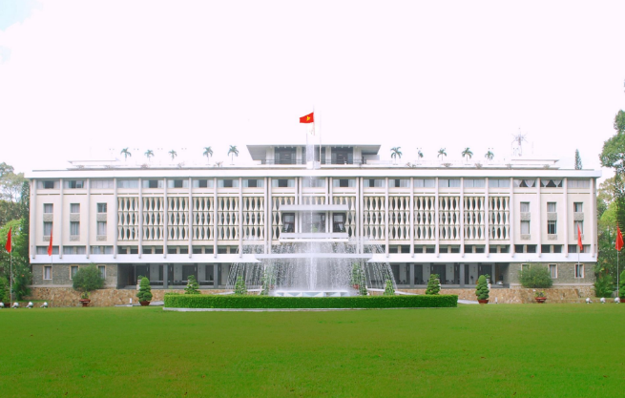
Dinh Toàn quyền Đông Dương của Pháp tại Sài Gòn nay là Dinh độc lập

Slide 13
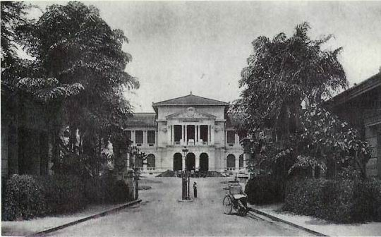
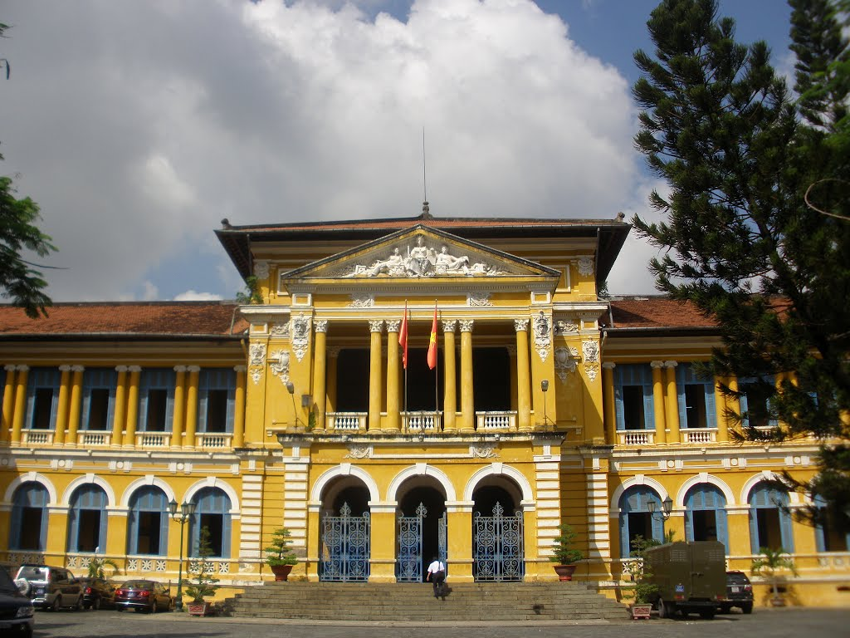
Toà Án của Pháp tại Sài Gòn
Toà án nhân dân TP. Hồ Chí Minh

Slide 14
I. Chính sách khai thác thuộc địa của thực dân Pháp.
1. Tổ chức bộ máy nhà nước
Năm 1887, Pháp thành lập Liên bang Đông Dương gồm: Việt Nam, Lào, Cam- pu- chia.
- Việt Nam bị chia thành 3 kì với 3 chế độ cai trị khác nhau.
=> Bộ máy chính quyền từ trung ương đến cơ sở đều do thực dân Pháp chi phối.
Toàn quyền Paul Doumer

Slide 15
2. Chính sách kinh tế
I. Chính sách khai thác thuộc địa của thực dân Pháp.
1. Tổ chức bộ máy nhà nước
Toàn quyền Paul Doumer

Slide 16
Nội Dung
Nông nghiệp
Công nghiệp
NGÀNH
Cả lớp chia thành 4 nhóm: suy nghĩ và trình bày các nội dung trong chương trình khai thác thuộc địa lần thứ 1 của thực dân Pháp.
GTVT
Thương nghiệp

Slide 17
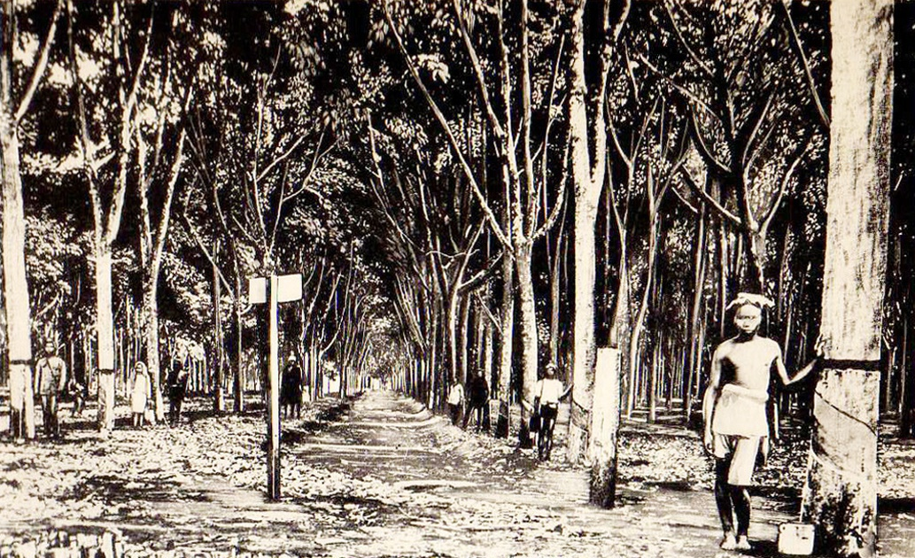
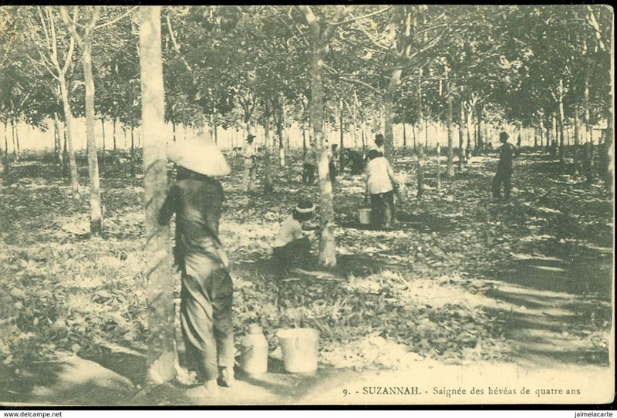
- Nông nghiệp: Đẩy mạnh việc cướp đoạt ruộng đất để mở đồn điền.
Các đồn điền Suzannah ở Dầu Giây, Xuân Lộc, Đồng Nai

Slide 18
SỐ LIỆU ĐẤT BỊ PHÁP CHIẾM
ha
1600000
1400000
1200000
1000000
800000
600000
400000
200000
0
Năm
1890
1900
1910
1912
Cả nước
(10.900 ha)
Cả nước
(301.000 ha)
Nam Kì
(1.528.000 ha)
Bắc Kì
(470.000 ha)

Slide 19
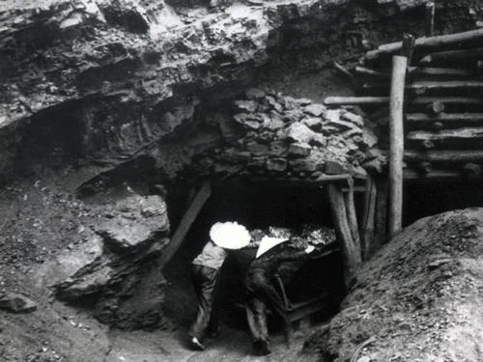
CÔNG NGHIỆP
+ Khi thác than và kim loại
Khai mỏ

Slide 20
TỔNG SẢN LƯỢNG KHAI THÁC THAN
Tấn
Năm
285.915 tấn
415.000 tấn
500.000 tấn

Slide 21
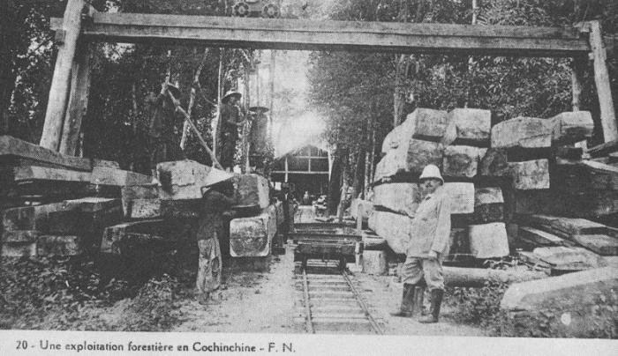
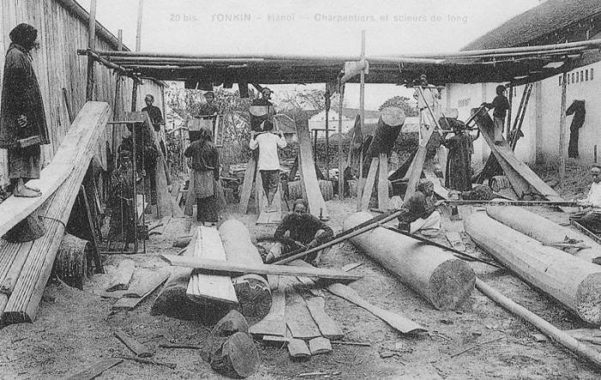
Khai thác và chế biến gỗ

Slide 22
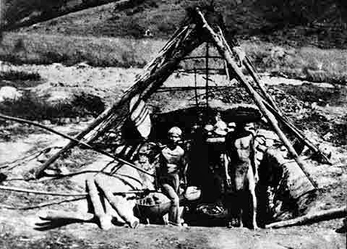
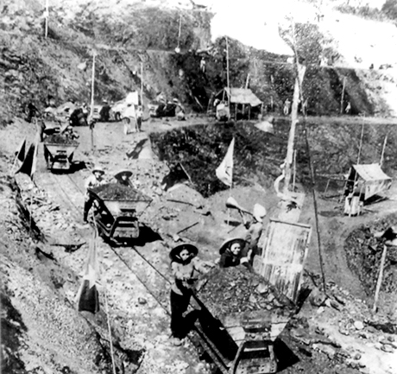
Khai thác than thời Pháp thuộc

Slide 23
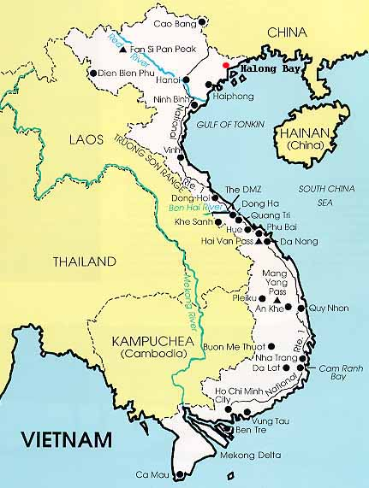
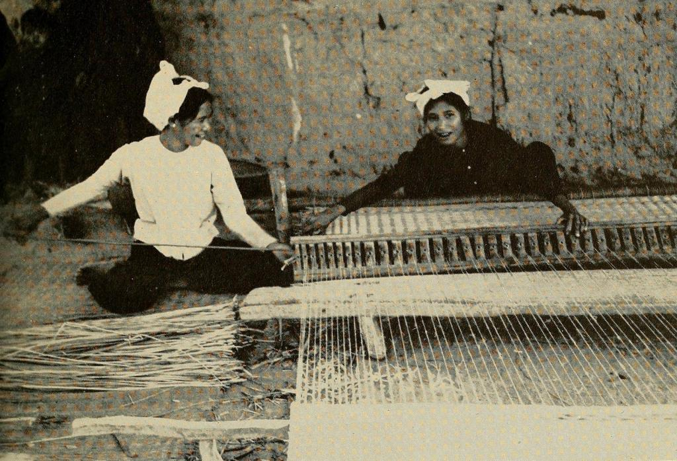
Rượu, giấy, diêm
Thiếc, chì, kẽm
Than đá
Bông vải, sợi, rượu
Sợ, xi măng, sữa chữa tàu
Gỗ, diêm
Rượu, bia, xay xát, sữa chữa tàu
Các phụ nữ dệt vải

Slide 24
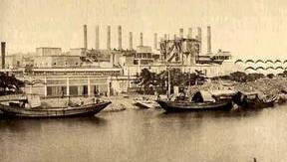
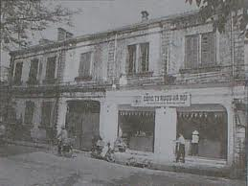
NHÀ MÁY XI MĂNG HẢI PHÒNG
Nhà máy rượu – Hà Nội

Slide 25


Thương nghiệp
Lợi nhuận và doanh thu của ngân hàng Đông Dương cũng không ngừng tăng lên. Khi mới thành lập (1875), vốn của nó mới chỉ có 8 triệu frăng, đến năm 1900 tăng lên 24 triệu, năm 1920 là 72 triệu và năm 1931 là là 120 triệu.
Độc chiếm thị trường Việt Nam.

Slide 26
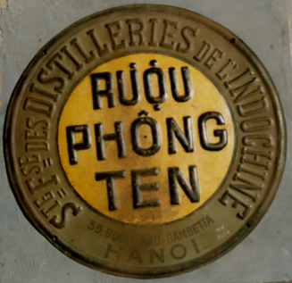
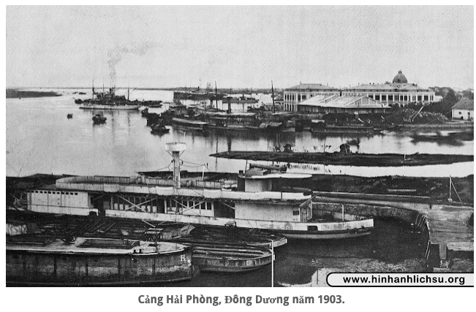
Công ty độc quyền kinh doanh rượu ở nước ta

Slide 27
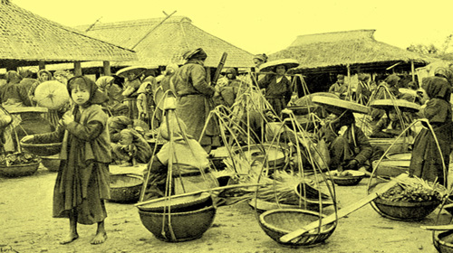
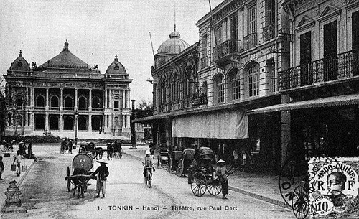
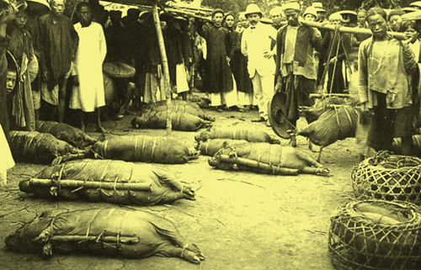
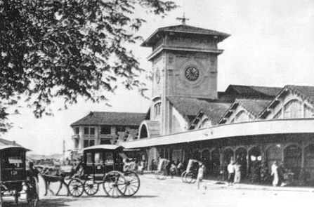
BUÔN BÁN GIỮA TK XIX
BUÔN BÁN ĐẦU TK XX
GIA ĐỊNH 1915
PHỐ TRÀNG TIỀN 1916

Slide 28
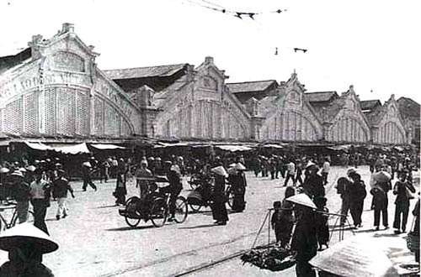
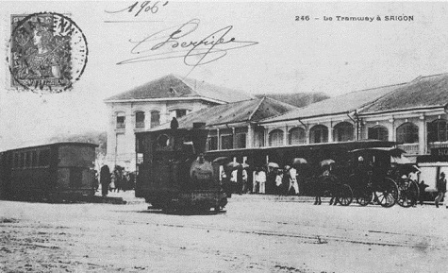
Chợ Bến Thành thời Pháp thuộc
Chợ Đồng Xuân thời Pháp thuộc

Slide 29
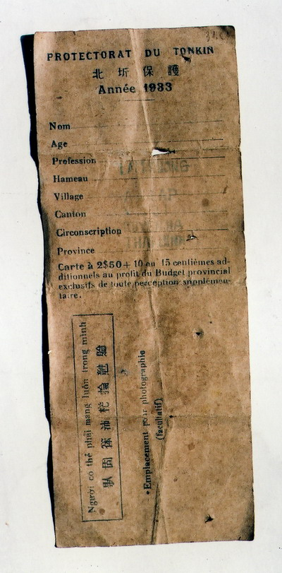
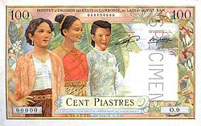
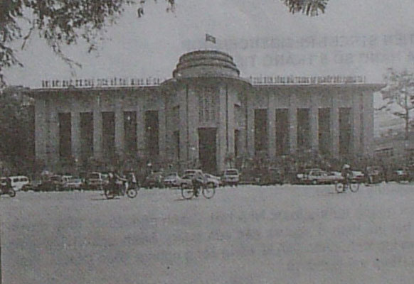
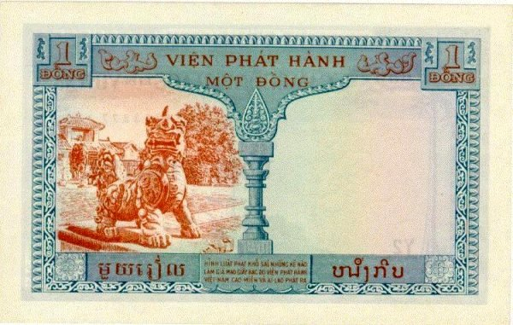
Tiền giấy Việt Nam thời thuộc Pháp
Thẻ thuế thân của nhân dân Việt Nam.
Ngân hàng Đông Dương

Slide 30
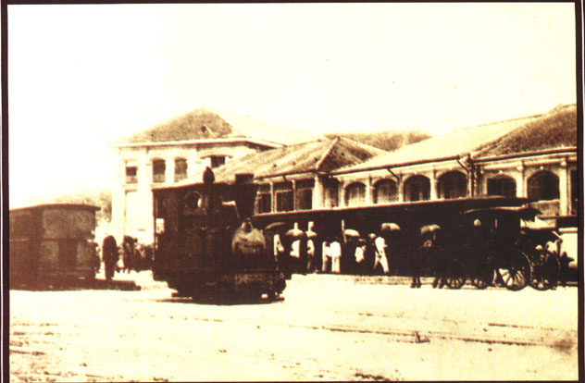

Giao thông vận tải
Tăng cường xây dựng hệ thống đường giao thông: Đường bộ, đường thủy, đường sắt…
GA XE ĐIỆN SÀI GÒN

Slide 31
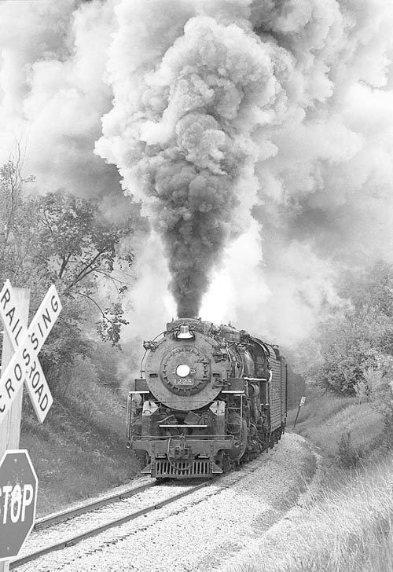
Tuyến đường sắt xuyên Việt được xây dựng từ 1902

Slide 32
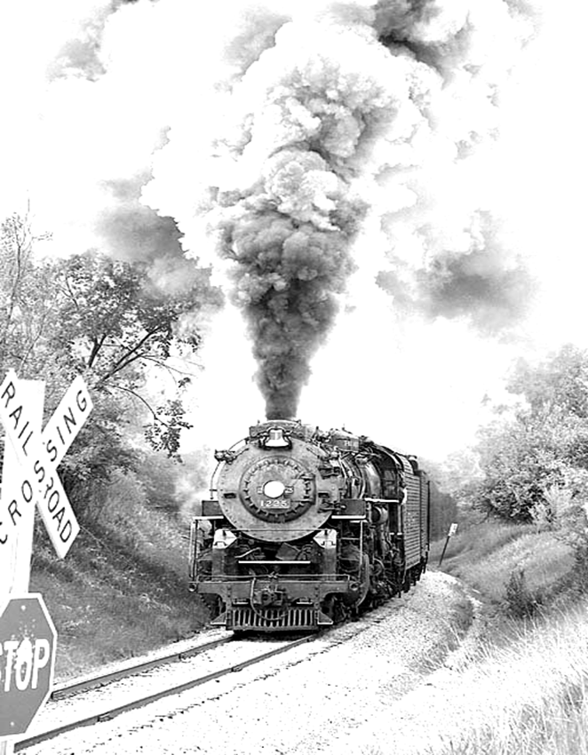
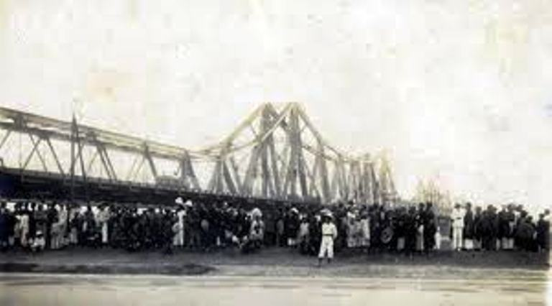
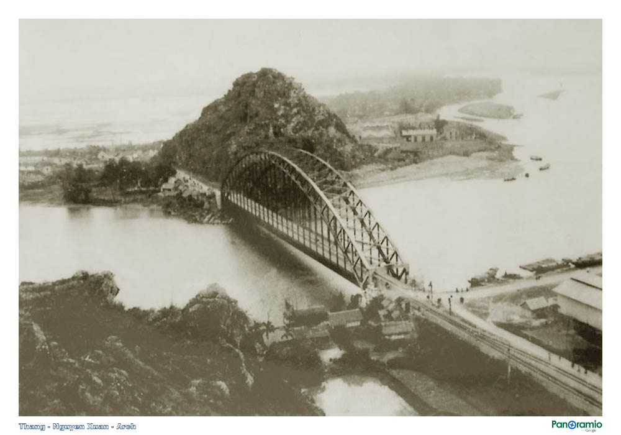
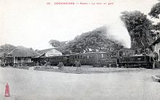
Tuyến đường sắt xuyên Việt được xây dựng từ 1902
Cầu Long Biên
Cầu Hàm Rồng
Ga xe lửa Mĩ Tho

Slide 33
2. Chính sách kinh tế
I. Chính sách khai thác thuộc địa của thực dân Pháp.
1. Tổ chức bộ máy nhà nước
3. Chính sách văn hóa, giáo dục
Chính sách văn hóa giáo dục của thực dân Pháp thời kì này như thế nào ?
Toàn quyền Paul Doumer

Slide 34
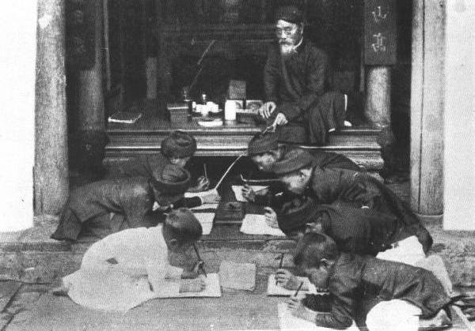
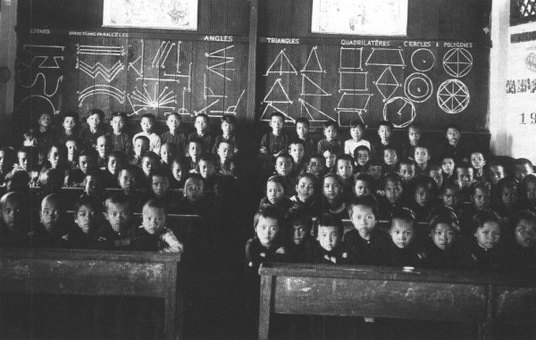
Lớp học thời phong kiến
Lớp học thời Pháp

Slide 35
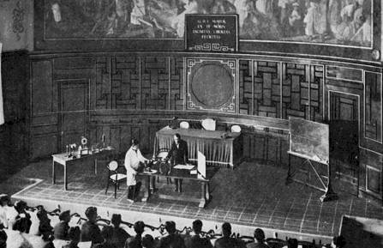
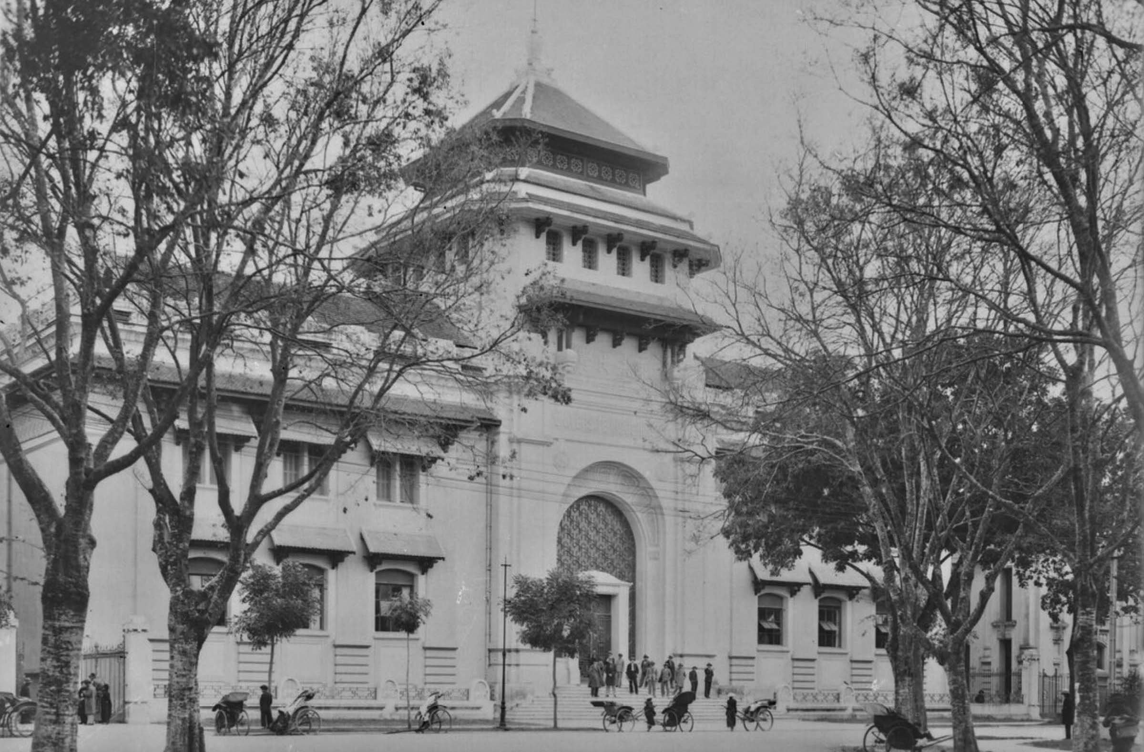
Đại học Luật Đông Dương.

Slide 36
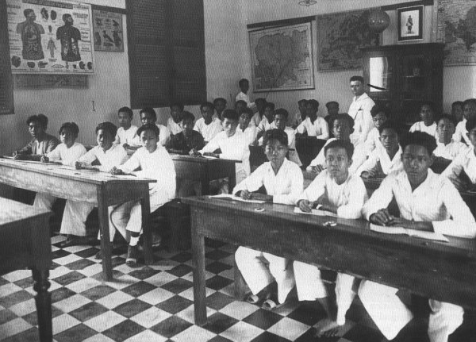
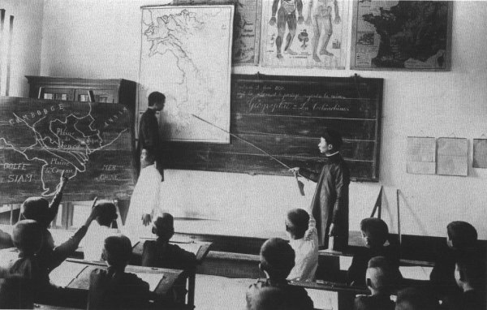
Trong lớp học

Slide 37
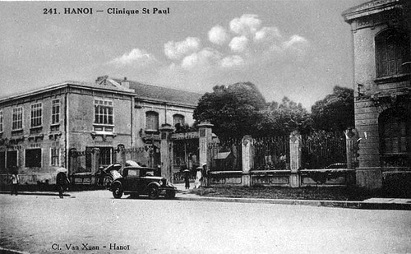
Bệnh viện đa khoa Xanh-pôn (Hà Nội (1911)

Slide 38
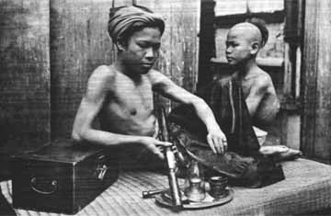
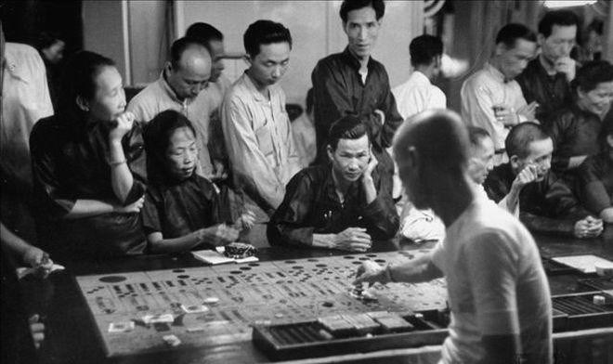
Tuyên truyền văn hóa đồi trụy, duy trì các thói hư tật xấu.
Cờ bạc
Cảnh hút thuốc phiện

Slide 39
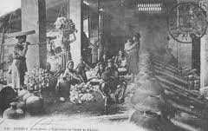

Nấu rượu
Mê tín dị đoan

Slide 40
2. Chính sách kinh tế
I. Chính sách khai thác thuộc địa của thực dân Pháp.
1. Tổ chức bộ máy nhà nước
3. Chính sách văn hóa, giáo dục
- Năm 1919, duy trì nền giáo dục phong kiến
- Về sau mở một số trường học, cơ sở y tế, văn hoá…
=> Tạo ra tầng lớp tay sai. Kìm hảm nhân dân ta trong vòng ngu dốt.
Toàn quyền Paul Doumer

Slide 41


Slide 42
Những chuyển biến về kinh tế xã hội ở Việt Nam.
II

Slide 43
1. Những chuyển biến về kinh tế
II. Những chuyển biến về kinh tế xã hội ở Việt Nam.
Sau cuộc khai thác thuộc địa thì cơ cấu nền kinh tế nước ta có gì thay đổi?
Toàn quyền Paul Doumer

Slide 44
CƠ CẤU KINH TẾ VIỆT NAM
Trước cuộc khai thác
Trong cuộc khai thác lần thứ nhất
Nông
nghiệp
Thủ công nghiệp
Thương nghiệp
Nông nghiệp
Công nghiệp
Thương nghiệp
Giao thông vận tải
Ngân hàng

Slide 45
1. Những chuyển biến về kinh tế
II. Những chuyển biến về kinh tế xã hội ở Việt Nam.
- Phương thức sản xuất tư bản chủ nghĩa bắt đầu được du nhập vào Việt Nam.
- Bộ mặt xã hội Việt Nam thay đổi, cơ sở hạ tầng được xây dựng.
=> Nền kinh tế Việt Nam lúc bấy giờ là nền sản xuất nhỏ, lac hậu và lệ thuộc, cơ sở hạ tầng do Pháp xây dựng chỉ phục vụ cho quyền lợi của Pháp
Toàn quyền Paul Doumer

Slide 46
1. Những chuyển biến về kinh tế
II. Những chuyển biến về kinh tế xã hội ở Việt Nam.
2. Những chuyển biến về xã hội
Toàn quyền Paul Doumer

Slide 47


Mỗi học sinh sẽ đóng 1 vai nhân vật tương ứng với 1 giai cấp, tầng lớp của xã hội Việt Nam. Giới thiệu về đặc điểm của giai cấp, tầng lớp đó.

Slide 48






XÃ HỘI VIỆT NAM

Slide 49
Địa
chủ
PK
Là tay sai của Pháp => giàu có
Một số địa chủ vừa và nhỏ bị đế quốc chèn ép => ít nhiều có tinh thần dân tộc.
Giai
Cấp
cũ
Thế nào là XH thuộc địa nửa phong kiến?
Nông
dân
Mất ruộng đất => bị bần cùng hóa
Phần lớn là tá điền, một số trở thành công nhân trong các đồn điền, hầm mỏ, nhà máy.
Là lực lượng to lớn trong phong trào yêu nước.
XH thuộc địa nửa phong kiến
- Xuất thân từ những người buôn bán, địa chủ phong kiến hóa, sĩ phu yêu nước tiến bộ.
- Bị chèn ép nặng nề, ít có khả năng cạnh tranh.
→ Có ý thức dân tộc -> là cơ sở thuận lợi để tiếp thu khuynh hướng DCTS từ bên ngoài.
Tư
sản
Giai
cấp,
tầng
lớp
mới
Tiểu
tư sản
- Thành phần: tiểu thương, viên chức nhà báo, học sinh, sinh viên…
Có ý thức dân tộc, dễ tiếp thu trào lưu tư tưởng tiến bộ từ bên ngoài .
Công
nhân
- Vừa mới ra đời còn non trẻ.
- Chịu 3 tầng áp bức ( đế quốc, t­ư bản và phong kiến ).
Sớm có tinh thần đấu tranh chống áp bức dân tộc và áp bức giai cấp.

Slide 50










Slide 51
Luyện tập củng cố

Slide 52





3. Mục đích trong chính sách kinh tế của Pháp ở Đông Dương là gì?
1. Đứng đầu bộ máy cai trị của thực dân Pháp ở Đông Dương là ai?
2. Hệ thống giáo dục của Pháp ở Đông Dương được tổ chức như thế nào?
4. Mục đích của thực dân Pháp trong việc mở các trường học ở Việt nam?
LẬT MẢNH GHÉP
1
2
DINH TOÀN QUYỀN ĐÔNG DƯƠNG PHỦ CHỦ TỊCH NGÀY NAY.
Trả lời: Hệ thống Giáo dục được chia làm 3 cấp: + Ấu học + Tiểu học + Trung học
Trả lời: Viên Phủ toàn quyền Đông Dương
Trả lời: Ra sức vơ vét bóc lột nhân dân Đông Dương để làm giàu cho tư bản Pháp.
Trả lời: Đào tạo ra lớp người bản xứ phục vụ cho Pháp
3
4

Slide 53

DẶN DÒ
Học bài (các câu hỏi SGK)
Chuẩn bị nội dung thuyết trình: Hoạt động yêu nước từ đầu thế kỉ XX đến năm 1918

